Slide 1
Soal & Template Jawaban
Task 5
Nama : Arini Arumsari

Slide 2
Petunjuk
Silahkan merujuk pada Data Source Task 5 yang telah disediakan untuk mengerjakan soal soal di bawah ini
Pada bagian data analytics, terdiri dari 4 soal dengan use case & tabel yang sama. Bayangkan kamu memiliki database erp yang terdiri dari 3 tabel: penjualan, pelanggan, barang. Tabel tersebut akan dibuat menjadi sebuah datamart yang nantinya digunakan untuk visualisasi.

Slide 3
Query
Soal 1 *:
Dari 2 query ini, mana yang bekerja lebih baik? Jelaskan mengapa.
SELECT * FROM pelanggan WHERE SUBSTR(alamat, 1, 3) = Mat;
SELECT * FROM pelanggan WHERE alamat LIKE 'Mat%'
*disclaimer: soal ini tidak terkait dengan data source
Jawaban : b
Alasan : Query yang lebih baik tergantung pada kebutuhan. Jika ingin mencari baris yang alamatnya tepat "Mat", gunakan query 1. Jika ingin mencari baris yang alamatnya berisi "Mat" di mana pun dalam string, gunakan query 2.
Alesan saya milih b karena kita ingin mencari Alamat pelanggan dengan isi mat dimanapun nama mat berada

Slide 4
Query
Soal 2 *:
Anggap kita memiliki tabel pelanggan dengan kolom: id, nama, tanggal_lahir, alamat. Bagaimana cara yang lebih tepat dalam menulis query untuk mendapatkan data pelanggan yang tanggal_lahir nya ada di antara 2000-01-01 sampai 2008-12-31? Pilihlah salah satu jawaban dan berikan alasannya.
SELECT * FROM pelanggan WHERE tanggal_lahir >= '2000-01-01' AND tanggal_lahir <= '2008-12-31'
SELECT * FROM pelanggan WHERE tanggal_lahir BETWEEN '2000-01-01' AND '2008-12-31'
*disclaimer: soal ini tidak terkait dengan data source
Jawaban : a
Alasan : ….
Kedua query tersebut menghasilkan hasil yang sama. Operator >= dan <=: Lebih mudah dibaca dan dipahami.
Lebih mudah digunakan jika hanya ingin memilih baris yang tepat pada tanggal tertentu

Slide 5
Soal 3: Menentukan Primary Key
Tugas Tentukan primary key dari table penjualan. jelaskan alasannya
Jawaban & Penjelasan : ……..
Jawaban
ALTER TABLE penjualan ADD PRIMARY KEY (id_invoice);
ALTER TABLE barang ADD PRIMARY KEY (kode_barang);
Penjelasan:
Primary key dari tabel penjualan adalah id_invoice karena invoice memiliki nilai unique begitupun dengan kolom kode_barang memiliki nilai yang unique

Slide 6
Soal 4: Design Datamart
Tugas Buatlah design datamart (Terdiri dari tabel base, dan tabel aggregate). Upload file query dalam gdrive mu (pastikan dapat diakses public). Lalu masukkan linknya di tabel di bawah, dan cantumkan juga screenshoot query nya (jika lebih dari 1 file, maka masing masing file di-screenshoot) Silahkan tambah halaman jika dibutuhkan
Jawaban : ……..
No | Nama File | Link
1. | postgreesql | https://github.com/ariniamsr/-Kimia-Farma-Big-Data-Analytics-Project-Based-Internship-Program/tree/main/postgreesql

Slide 7
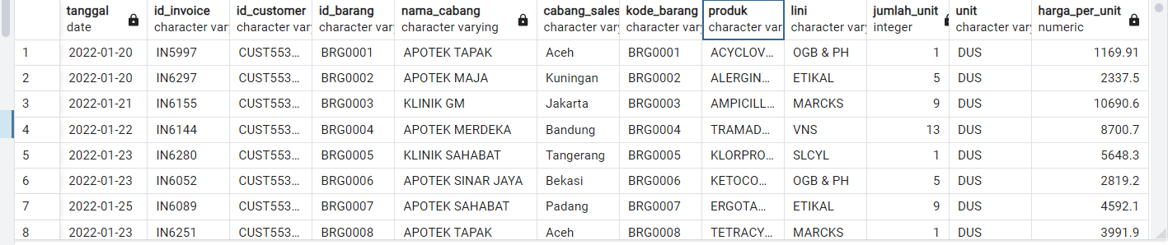
Table Base “<<Nama Tabel>>”

Slide 8
Table Base “<<Nama Tabel>>”
column | data type | description | transformation
Tanggal | Date | Tanggal transaksi
Id_invoice | varchar | Nilai unique tiap transaksi
Id_customer | varchar | Identitas customer tiap transaksi
Id_barang | Varchar | Identitas barang
Nama_cabang | varchar | Nama Apotek tiap cabang | nama as nama_cabang
Cabang_sales | varchar | Penjualan tiap kota
Kode_barang | varchar | Kode disetiap barang
Produk | varchar | Nama Produk | nama_barang as produk
lini | varchar | Merk
Jumlah_unit | Integer | Jumlah unit | jumlah_barang as jumlah_unit
Unit | Varchar | Unit
Harga_per_unit | Numeric | Harga tiap unit | harga as harga_per_unit

Slide 9
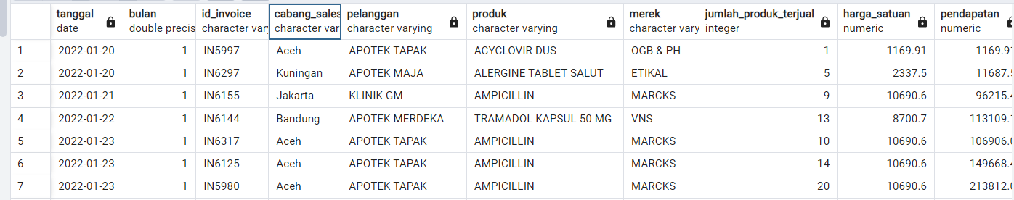
Table Aggregate “<<Nama Tabel>>”

Slide 10
Table Aggregate “<<Nama Tabel>>”
column | data type | description | transformation
tanggal | date | Tanggal transaksi
bulan | Double precision | Bulan transaksi | date_part('month', tanggal) AS bulan
Id_invoice | Varchar | Identitas dokumen
Cabang_sales | varchar | Kota penjualan
pelanggan | varchar | Nama pelanggan | nama_cabang AS pelanggan
Produk | varchar | Nama produk
Merk | varchar | Nama merk | lini AS merek
Jumlah produk terjual | Integer | Jumlah yang terjual | jumlah_unit AS jumlah_produk_terjual
Harga satuan | numeric | Harga tiap barang | harga_per_unit AS harga_satuan
pendapatan | numeric | revenue | (jumlah_unit * harga_per_unit) AS pendapatan

Slide 11
Soal 5 : Data Visualization
Tugas buatlah data visualiasasi nya, dan cantumkan linknya di bawah (pastikan bisa diakses publik). Lalu cantumkan juga screenshot visualisasinya
Silahkan tambah halaman jika dibutuhkan
Jawaban :
Link visualisasi (ex link Google Data Studio) : https://lookerstudio.google.com/reporting/f91064ea-a92b-4e4a-a20b-57ffb9c96d8d

Slide 12
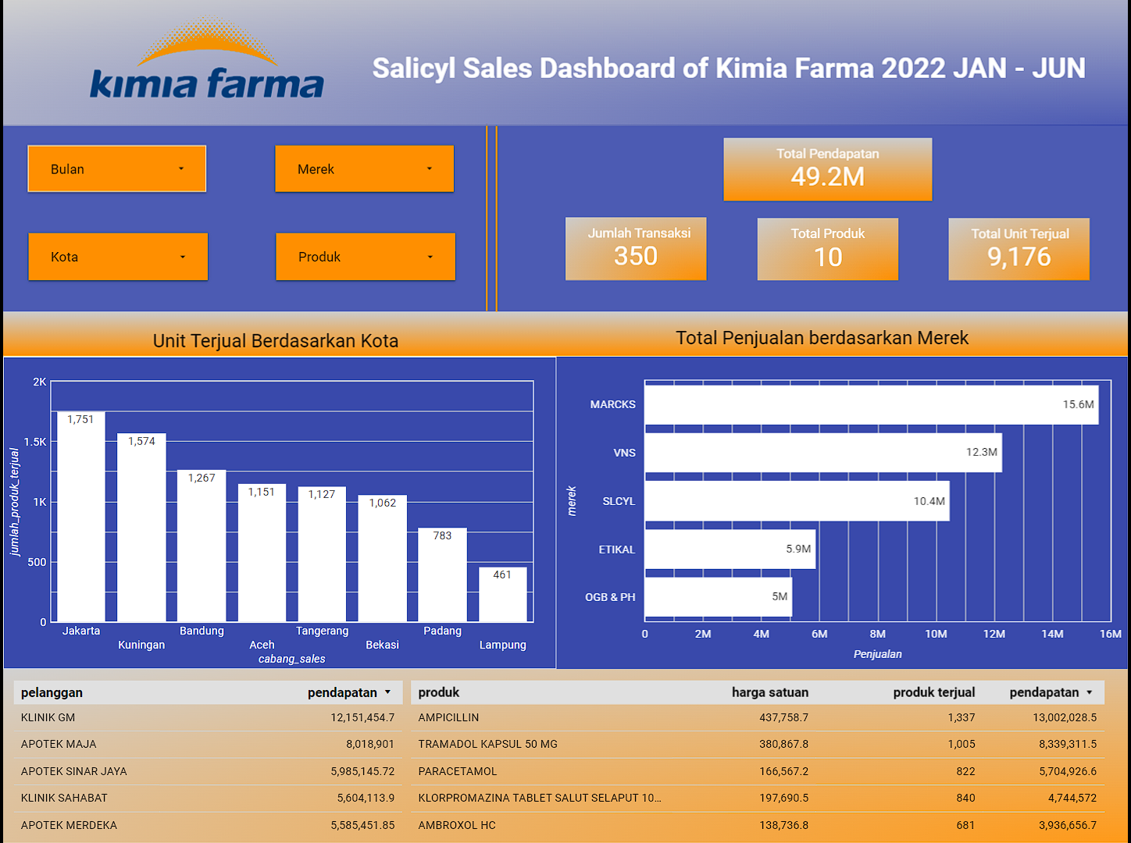

Slide 13
Soal 6 : Additional Complementary Data
Tugas :
Dari data yang tersedia, menurut kamu untuk melengkapi analisis nya apakah diperlukan data lain juga? jika iya, sebutkan data apa yang kamu maksud dan mengapa memerlukan data tersebut
Jawaban : ………
Perlu adanya Data persaingan
Data persaingan dapat memberikan informasi tentang produk dan layanan yang ditawarkan oleh perusahaan pesaing. Data ini dapat digunakan untuk memahami posisi perusahaan di pasar. Misalnya, jika perusahaan pesaing menawarkan produk yang serupa dengan produk perusahaan, maka perusahaan dapat membuat strategi untuk bersaing dengan perusahaan pesaing tersebut.

